Slide 1
___________________________________________
King Of Protein, s. r. o.
Proteinové výrobky
__________________________________________

Slide 2
KDO JSME?

Slide 3
Jsme začínající společnost, která se zaměřuje na výrobu a prodej vysoce kvalitních proteinových výrobků svým zákazníkům.
Vyjímáme se především složením výrobků, které jsou nejen mnohem lepší variantou než několikrát zpracovávané potraviny, které se často v proteinových výrobcích vyskytují, ale dokonce vám dodají i báječný zážitek chuťových pohárků.
_________________________________________________________________

Slide 4
NÁŠ TÝM
NÁŠ TÝM

Slide 5
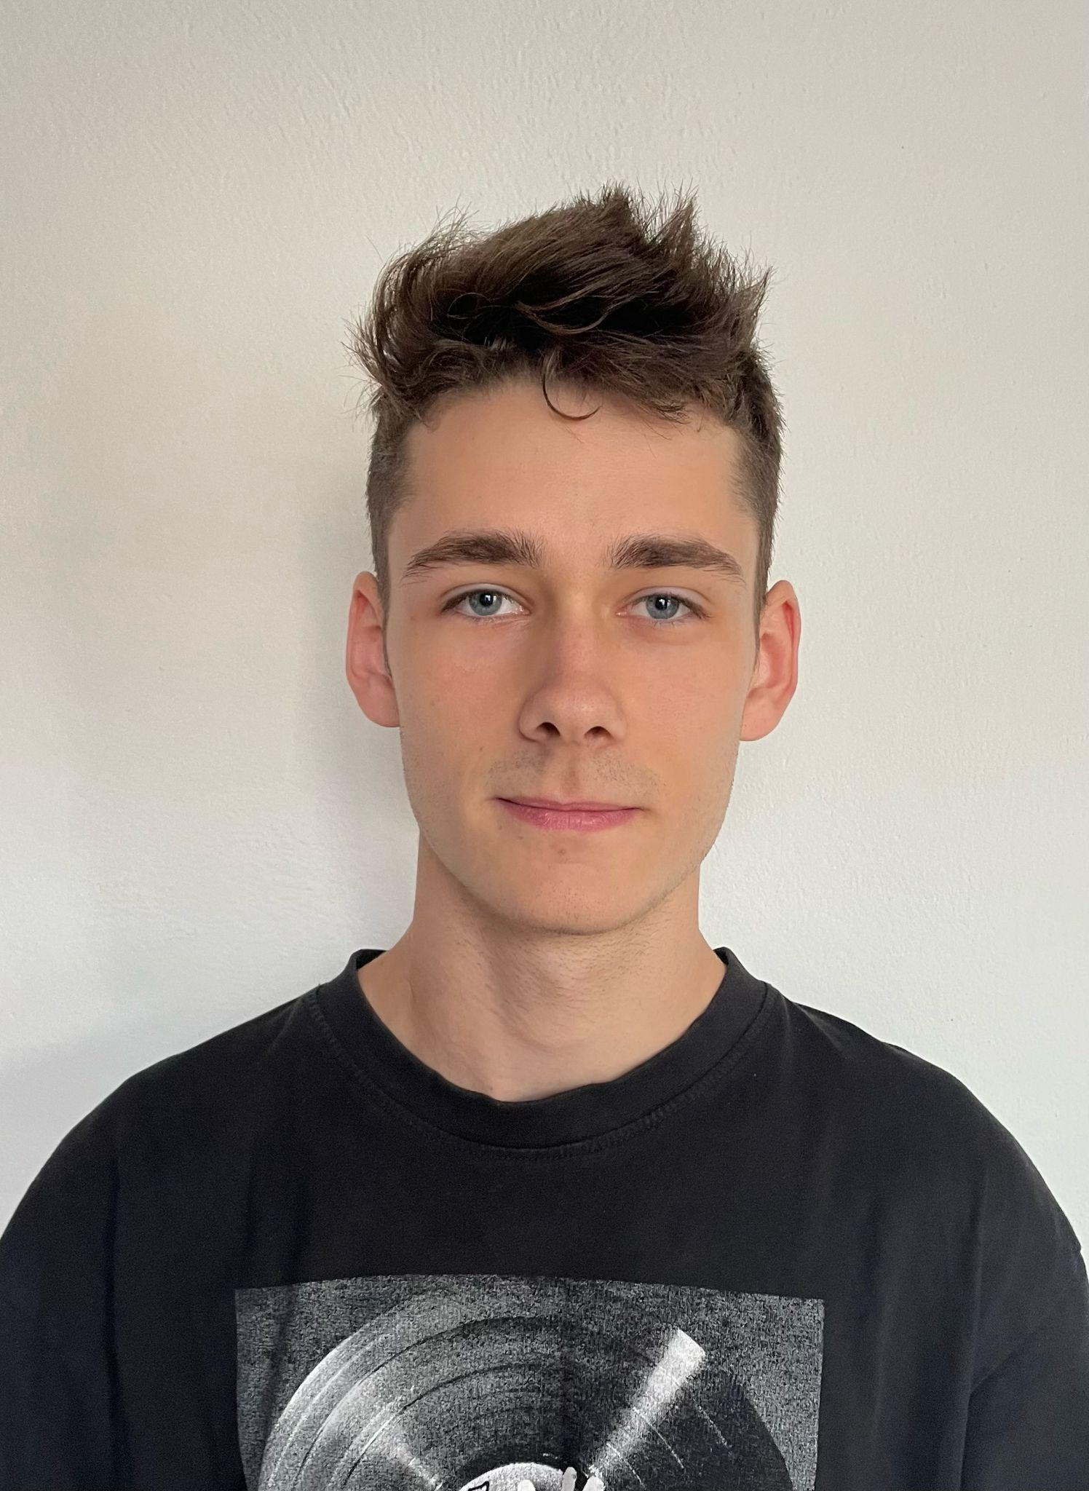
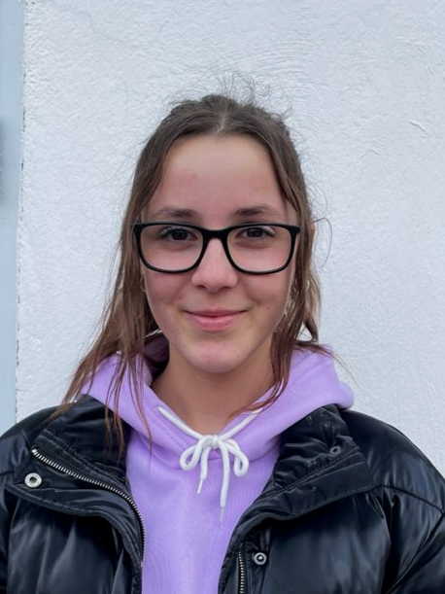
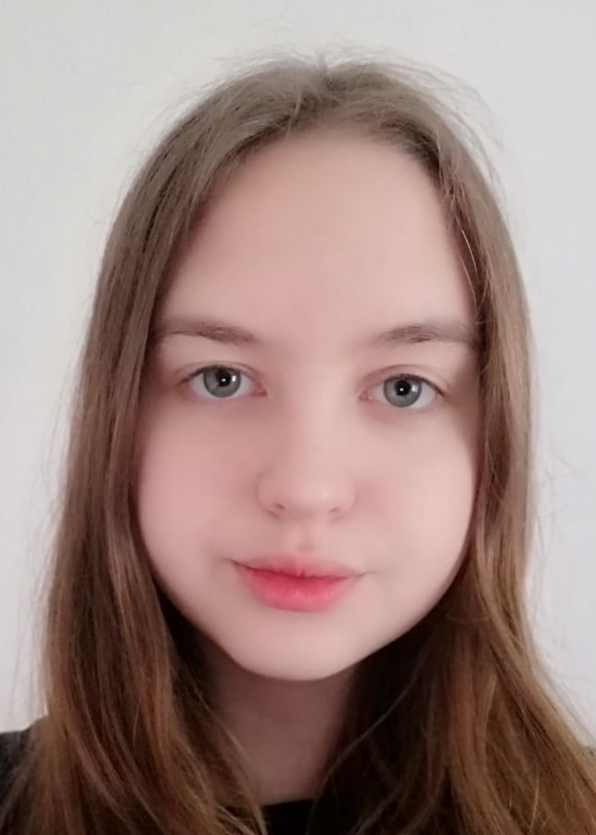
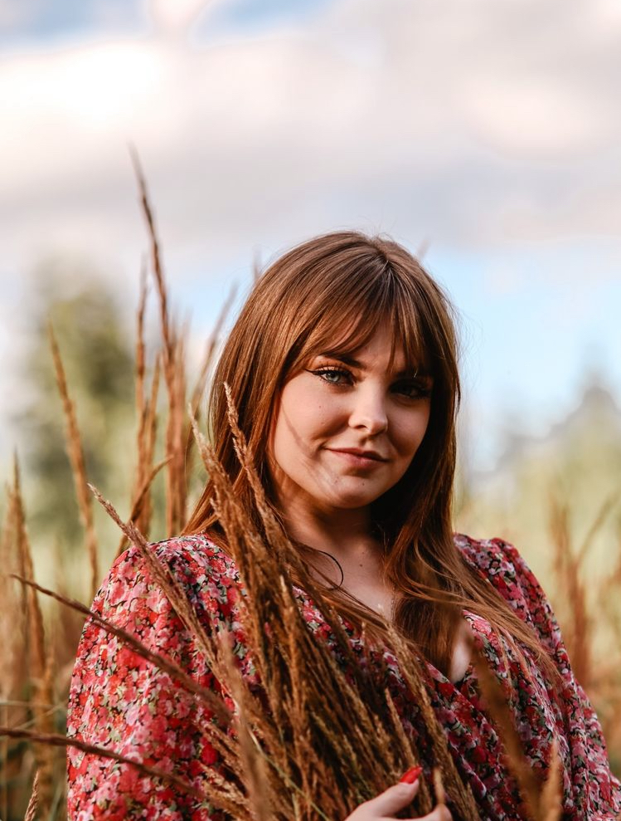
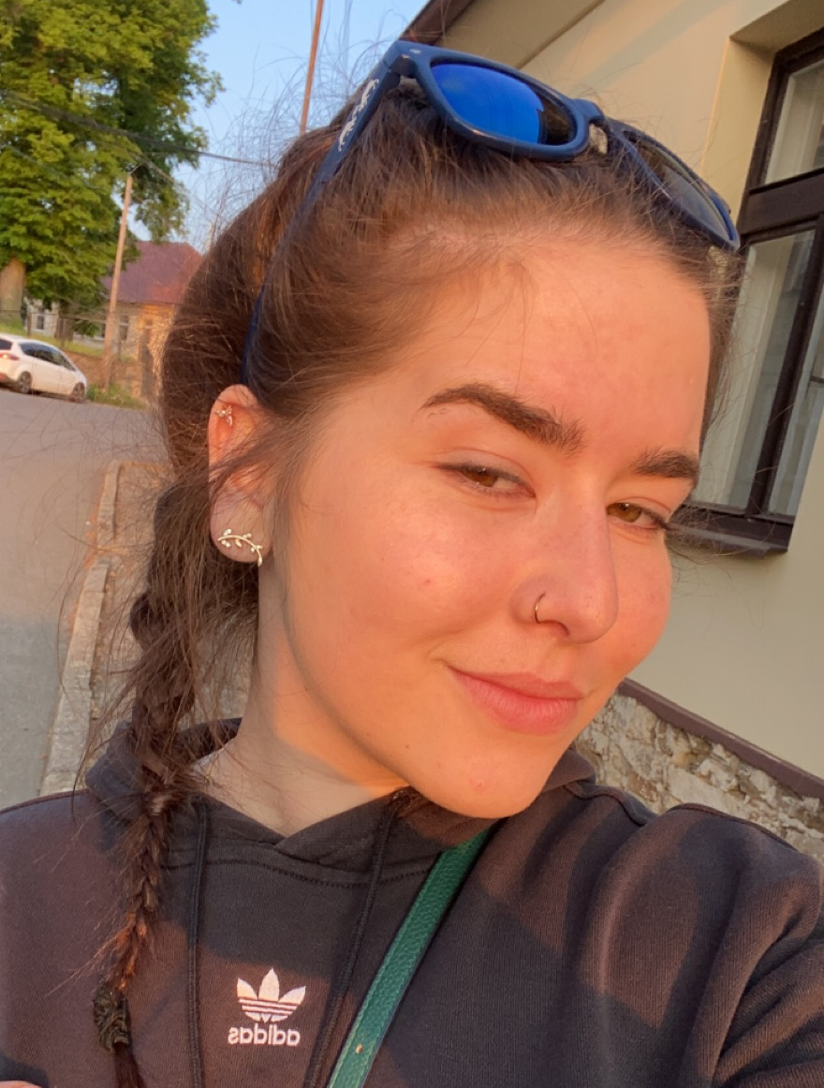
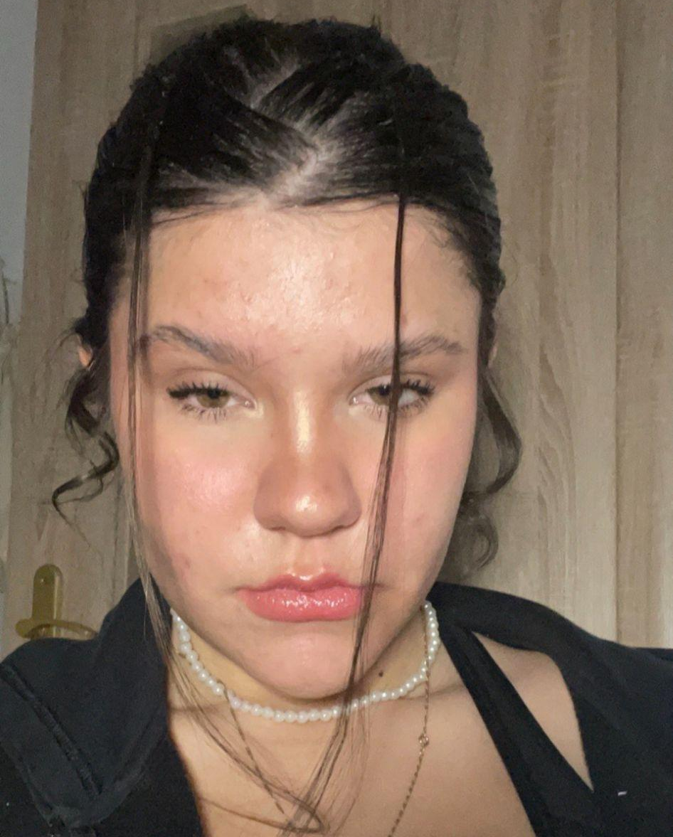
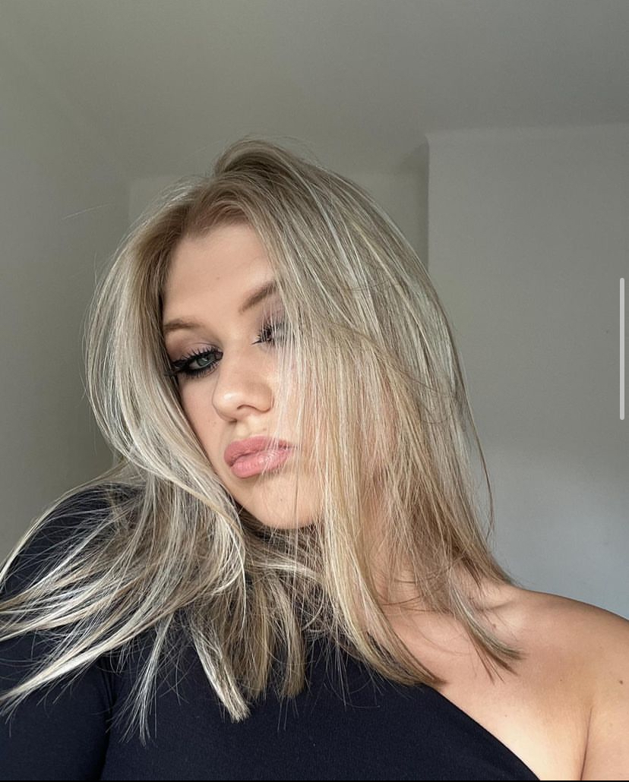
sekretář
ředitelka
účetní
obchodní oddělení
IT technik
marketingové oddělení

Slide 6
STÁLÁ NABÍDKA
STÁLÁ NABÍDKA

Slide 7
FLAVDROPS
________________________________________
K dochucení vašich pokrmů jsme vyrobili přírodní aroma s nabitou škálou chutí.
Jsou ideální pro použití s neochucenými prášky, nebo jakýmikoliv potravinami.
FlavDrops neobsahují žádné kalorie, žádný cukr, žádné sacharidy a žádný tuk!
149 Kč

Slide 8
SYROVÁTKOVÝ PROTEIN
_______________________________________
Není protein jako protein, tento vícesložkový syrovátkový protein je vyroben z mléka volně se pasoucích krav.
Obsahuje funkční kombinaci syrovátkového koncentrátu, izolátu a hydrolyzátu, díky čemuž má v organismu skvělou využitelnost.
949 Kč

Slide 9
PROTEINOVÁ TYČINKA
_______________________________
Slouží jako ideální svačina s vysokým obsahem bílkovin.
Neobsahuje lepek, je bohatá na přírodní zdravé tuky a má nízkou hladinu cukru.
Jedna tyčinka vám nabízí 19 g proteinu.
39 Kč

Slide 10
AKČNÍ NABÍDKA
AKČNÍ NABÍDKY

Slide 11
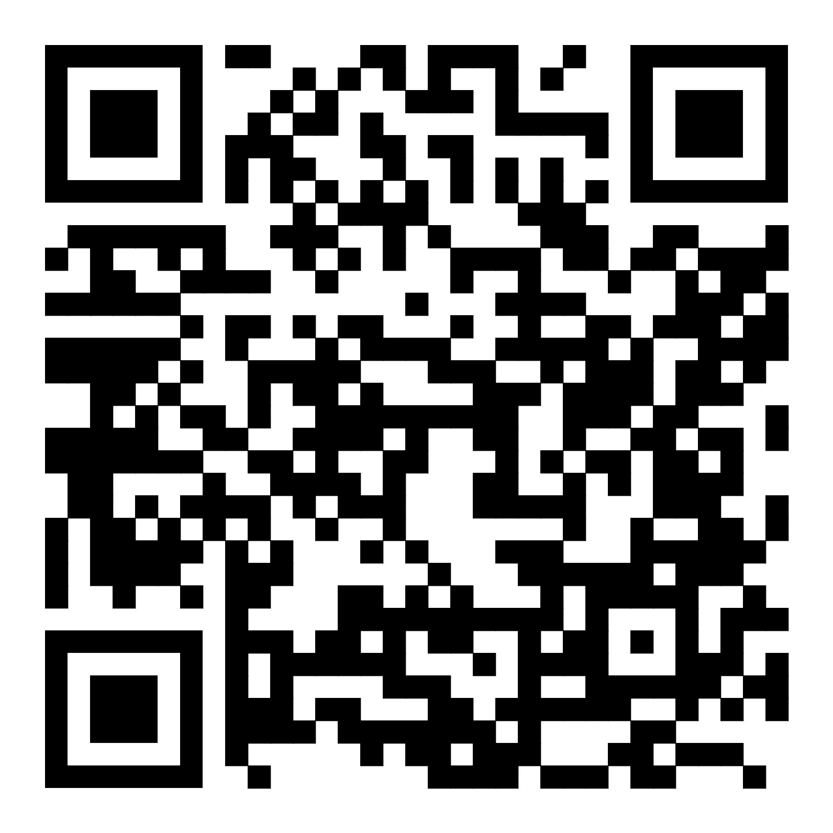
Podzimní nabídka

Slide 12
Vánoční nabídka

Slide 13
Neváhejte nás kontaktovat
____________________________
V Sadě, 1565, 258 01 Vlašim
+420 775 965 077
kop.kingofprotein@gmail.com
king-of-protein8.webnode.cz
King Of Protein
_kingofprotein_

